Slide 1
FONDO DE DESARROLLO
INDÍGENA GUATEMALTECO

Slide 2
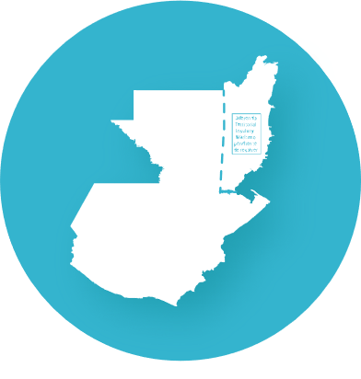
Principales Funciones del
Fondo de Desarrollo Indígena Guatemalteco -FODIGUA-
De conformidad con las normas que regulan su funcionamiento, las principales funciones del FODIGUA son:
Es la única institución pública que se encarga de atender a población indígena en todo el territorio nacional, principalmente en las áreas rurales vulnerables del país.
Elevar la calidad de vida de la población indígena beneficiada, respetando la pertinencia cultural, como uno de los principios fundamentales, en el que FODIGUA se basa y ejecuta su mandato institucional.
Dotar a la población indígena del área rural en situación de pobreza y pobreza extrema de insumos que aporten a su desarrollo social, cultural, económico, educativo, personal, político, ambiental y comunitario; de manera integral.

Slide 3
Principales Funciones de “La Institución”
Objetivos Institucionales:
Para el cumplimiento de sus funciones y satisfacer las necesidades de la población indígena, FODIGUA cumple con los siguientes objetivos:
Promover y generar procesos individuales y colectivos que aporten al desarrollo cultural, político, social, ambiental y económico de los Pueblos Maya, Garífuna y Xinka.
Fortalecer y/o crear capacidades que fomenten actividades productivas en las comunidades indígenas.
Coadyuvar a mejorar la calidad de vida y el desarrollo de familias indígenas de escasos recursos.
Formular y ejecutar proyectos que apoyen iniciativas que faciliten y/o coadyuven procesos productivos para la generación de recursos económicos, mismas que mejoran la calidad de vida de los pueblos indígenas, respetando y preservando las tradiciones y prácticas en apego a su cultura.
Contribuir en la conservación de recursos naturales y/o zonas designadas para el ecoturismo.

Slide 4
1
Información General
Ejecución Presupuestaria

Slide 5
Cifras Generales del Presupuesto al Primer Cuatrimestre 2023
Presupuesto Vigente Total: Q37,903,000.00
Presupuesto Ejecutado (Utilizado): Q8,989,361.01
Saldo: Q28,913,638.99

Slide 6
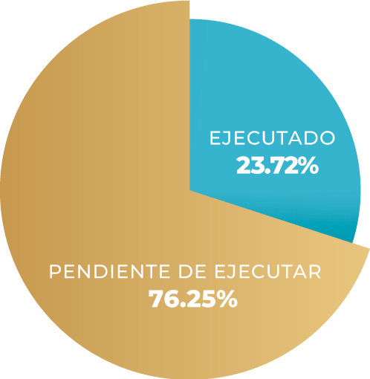
Cifras Generales del Presupuesto al Primer Cuatrimestre 2023
Porcentaje de Ejecución 23.72%

Slide 7
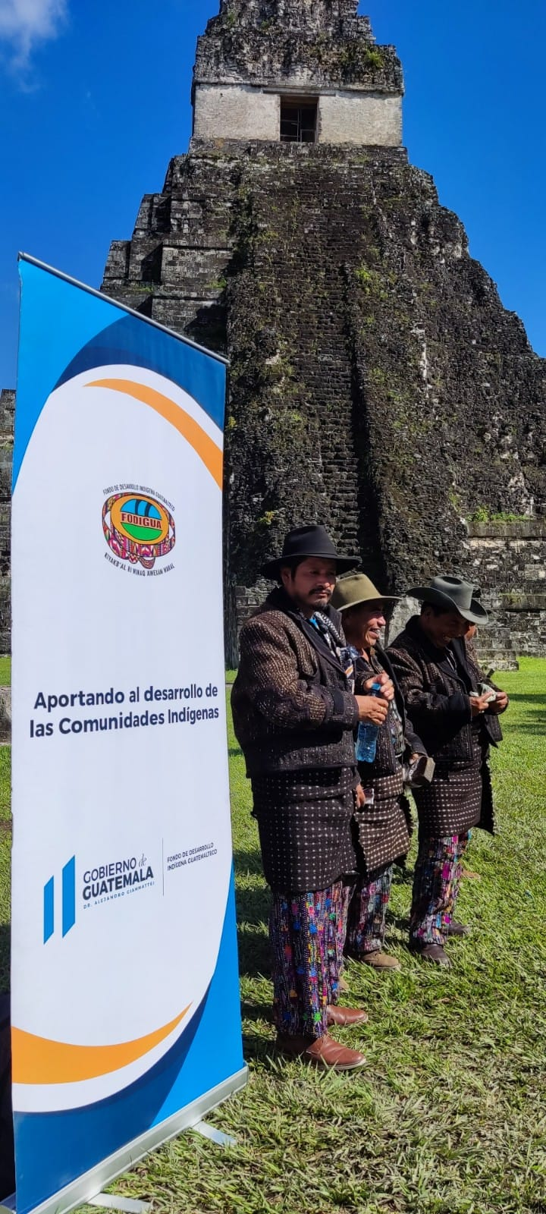
Inversión Presupuestaria
El dinero se utiliza en la adquisición de diferentes bienes o servicios y en transferencias necesarias para cumplir con el funcionamiento de la institución.
La inversión en proyectos económicos, sociales y culturales dirigidos a la población indígena.
Para mostrar de forma ordenada a la población en qué se utiliza el dinero, el gasto del sector público se muestra por grupos de gasto, divididos en 5 grupos.

Slide 8
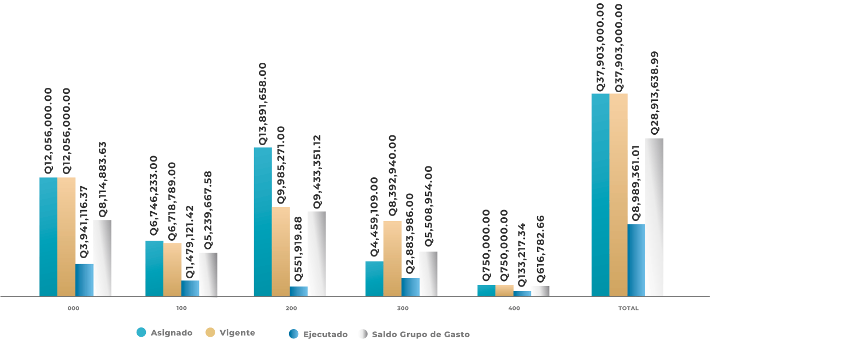
Ejecución Presupuestaria por Grupo de Gasto al
Primer Cuatrimestre 2023

Slide 9
Importancia del Pago de Servidores Públicos
El dinero utilizado en el pago de servidores públicos (grupo 0), aunque se clasifica como un gasto de funcionamiento, en realidad, constituye el medio para prestar servicios y hacer posible proyectos que contribuyan a aumentar la calidad de vida a la población indígena beneficiada, y con ello, satisfacer las necesidades sociales; a través de la contratación de personal operativo y administrativo, dentro de los que cuentan con 38 colaboradores, bajo el renglón 011, 48 bajo el renglón 021 y 35 bajo el renglón 029, quienes brindan los servicios de procesos administrativos financieros para la adquisición de bienes y servicios, operativizando los procesos de entrega de insumos y atención a la población.
Durante el periodo reportado, FODIGUA realizó una cobertura de atención a 6,190 guatemaltecos.

Slide 10
Pago de Salarios a
Servidores Públicos
Presupuesto vigente total para el pago de servidores públicos: Q.12,056,000.00
Saldo para el pago de servidores públicos: Q.8,114,883.63
Presupuesto utilizado al Primer Cuatrimestre 2023 para el pago de servidores públicos: Q.3,941,116.37
Este rubro constituye el 31.81% del total del presupuesto de FODIGUA

Slide 11
Áreas de Intervención del FODIGUA
FODIGUA cuenta con áreas de intervención como: vivienda mínima, agricultura, infraestructura y en la preservación de prácticas culturales en la cosmovisión maya, a través del apoyo a las autoridades indígenas.
Invierte en la adquisición de inmuebles, construcciones, mobiliario y equipos de computo, compra de licencias y programas de computación con pertinencia cultural, disminuyendo la brecha tecnológica en las comunidades indígenas del país a través del Departamento de Recursos tecnológicos Educativos.
Durante el periodo reportado destaca la adquisición de equipo doméstico, mejoramiento de techo mínimo y mejoramiento de la infraestructura vial.

Slide 12
Monto utilizado en
Inversión a la Fecha
Presupuesto vigente total para inversión:
Q.20,000,000.00
Saldo para la inversión:
Q.17,549,261.06
Presupuesto utilizado al Primer Cuatrimestre 2023 para la inversión: Q.2,450,738.94
Este rubro constituye el 52.77% del total del presupuesto de FODIGUA.

Slide 13
2
Resultados Específicos
Principales Avances y Resultados

Slide 14
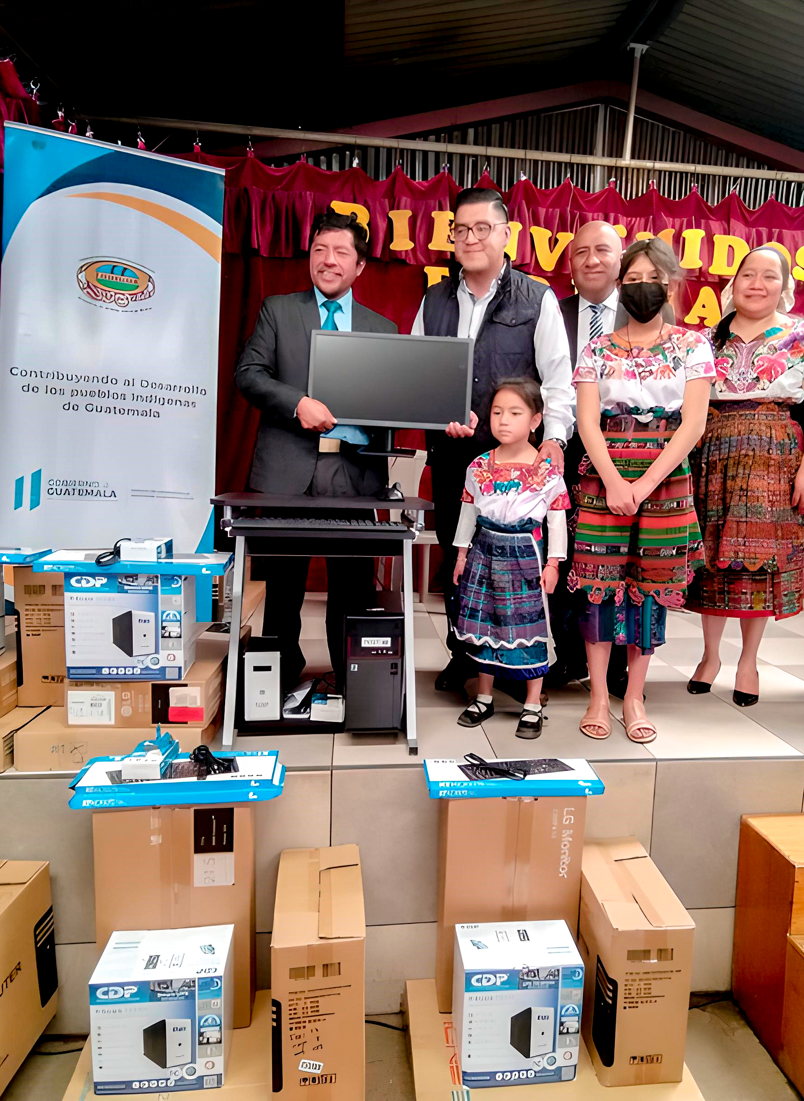
Principales
Resultados y Avances
3,670 estudiantes del nivel primario atendidos en el sistema escolar con dotación de equipo tecnológico (300 computadoras), así como mobiliario para el buen uso del mismo. El equipo tecnológico mencionado incluye instalación de software operativo y software educativo con pertinencia cultural.

Slide 15
Principales
Resultados y Avances
Aspecto Presupuestario:
Presupuesto Vigente: Q 8,218,700.00
Presupuesto Ejecutado (utilizado):
Q 2,170,392.00
Fuente de financiamiento:
Q 6,048,308.00
Aspecto de Planificación Estatal:
Programa: Apoyo y participación para el desarrollo integral de los pueblos indígenas.
Meta: 3,670 estudiantes directos.
Población beneficiada: 3,670 estudiantes directos.
Ubicación geográfica: A nivel nacional.
Plazo de ejecución: Ejercicio fiscal 2023.

Slide 16
3
Consolidado
Logros Institucionales

Slide 17
Consolidando de
Logros Institucionales
Se dotó de 300 equipos de cómputo y mobiliario, que beneficiaron a un total de 3,670 estudiantes, entre ellos 1,898 mujeres y 1,772 hombres, pertenecientes a 25 establecimientos educativos, de las comunidades lingüísticas: Achí, Akateco, Castellano, Ixil, Kaqchikel, K'iche, Mam, Poqomchi', Q'eqchi y Xinka, de los departamentos de Baja Verapaz, Huehuetenango, Izabal, Jutiapa, Petén, Quiché, San Marcos, Santa Rosa, Sololá y Totonicapán.
Se benefició a 2,520 personas, con dotación de tinacos, filtros de agua, estufas ahorradoras de leña, molinos manuales, laminas, herramientas agrícolas e insumos de infraestructura, en los departamentos de: Retalhuleu, Totonicapán, Suchitepéquez, Huehuetenango, El Quiche, San Marcos, Sacatepéquez, Alta Verapaz, Sololá, Izabal y Baja Verapaz.
Aprobación de 112 proyectos a ejecutarse para el presente ejercicio fiscal 2023, en respuesta a las distintas solicitudes de diferentes comunidades indígenas del país.

Slide 18
Consolidando de
Logros Institucionales
Acompañamiento y asesoramiento a distintas comunidades indígenas para la solitud de proyectos que contribuyen a las mejores de condiciones de la población indígena de Guatemala.
Coordinación Interinstitucional para el alcance de los objetivos institucionales.

Slide 19
4
Conclusiones

Slide 20
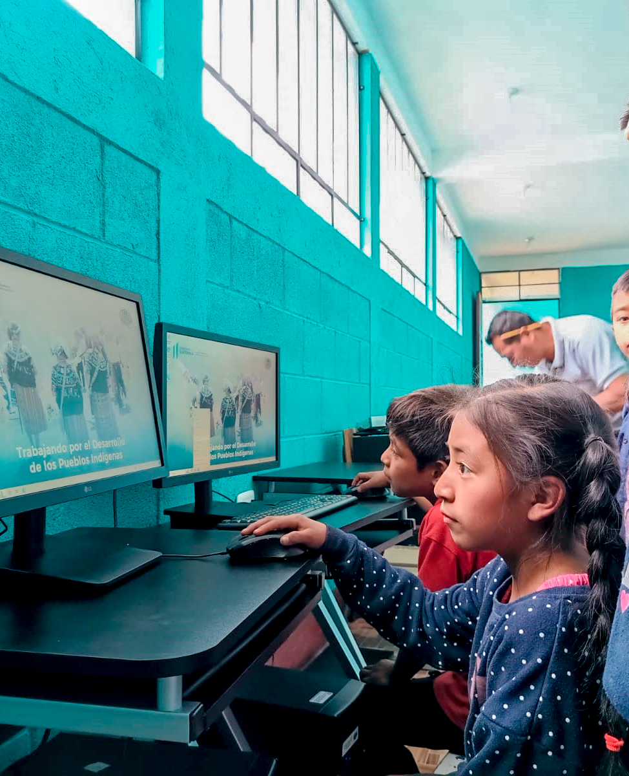
¿Qué Tendencia Muestra el
Uso de los Recursos Públicos?
Los datos obtenidos durante el periodo reportado permiten establecer que la ejecución del presupuesto se caracterizó principalmente por la adquisición y entrega de equipo tecnológico a la población estudiantil indígena de áreas vulnerables, debido a la necesidad que se presenta de brindarles acceso a la tecnología, y disminuir la brecha digital que existe en varias comunidades del país.
Con los insumos domésticos adquiridos por los beneficiarios, se está contribuyendo al desarrollo integral de la población indígena, ya que se les facilita la sanitización y preparación de alimentos, llevando a una mejora en la calidad de vida, lo cual repercute en las actividades de desarrollo comunitario ya sea económico, social, cultural, de salud, educativas, entre otras.

Slide 21
Medidas de Transparencia
Aplicadas en FODIGUA
Para garantizar el uso adecuado del erario público y el avance en el cumplimiento de los objetivos de Estado, el FODIGUA ha adoptado como medidas de transparencia la entrega de informes bimensuales de ejecución presupuestaria, la entrega de información de oficio de acuerdo a la Ley de Acceso a la Información Pública, Ley Orgánica del Presupuesto y su Reglamento, Ley de Presupuesto General de Ingresos y Egresos del Estado del ejercicio que corresponda, Ley del Servicio Civil, Manual para la Administración de Fondos Públicos en Fideicomiso, entre otros.
Se tiene previsto aplicar nuevas medidas de transparencia como: la implementación del Diagnóstico Institucional de Transparencia Interno.

Slide 22
¿QUÉ DESAFÍOS INSTITUCIONALES
SE ESPERAN DURANTE 2023?
Los principales desafíos de FODIGUA en cuanto al uso de los recursos públicos y el cumplimiento de los planes nacionales, se pueden citar el difícil acceso a las comunidades, ya que la infraestructura vial en el área rural se encuentra inconclusa, esto dificulta el acceso para realizar acciones de promoción de proyectos socio productivos.
Las necesidades de la población sobrepasan el presupuesto asignado al FODIGUA.
La dependencia que el FODIGUA tiene en relación a las autoridades de las cuales se espera aprobación de diferentes eventos de cotización y licitación, con lo cual se atrasa el proceso administrativo para llevar a cabo las compras y adquisiciones en beneficio de la población indígena.

Slide 23
Acciones a seguir en el primer cuatrimestre 2023
En el ejercicio fiscal 2023, se iniciaron con los procesos de compra durante el primer cuatrimestre, con el fin de alcanzar las metas propuestas en el tiempo establecido y evitar atrasos operativos, administrativos o presupuestarios.

Slide 24
FONDO DE DESARROLLO
INDÍGENA GUATEMALTECO

